Slide 1
Разработка приложения «Карта развития ребенка» под мобильную платформу Android
НОВОСИБИРСКИЙ ГОСУДАРСТВЕННЫЙ УНИВЕРСИТЕТ
ЭКОНОМИКИ И УПРАВЛЕНИЯ
Кафедра прикладных информационных технологий
Выпускная квалификационная работа
Автор: Титов А.А. гр.9097
Руководитель: Терещенко С.Н. (доцент)

Slide 2
Описание приложения
Приложение позволит отслеживать развитие ребенка, предоставляя удобный функционал по редактированию данных о ребенке и возможность настройки уведомлений.

Slide 3
Функции приложения
Регистрация пользователя
Авторизация пользователя
Обновление информации о ребенке
Вывод статистических данных
Создание и инициализация уведомлений (напоминалок)
Синхронизация данных с сервером

Slide 4
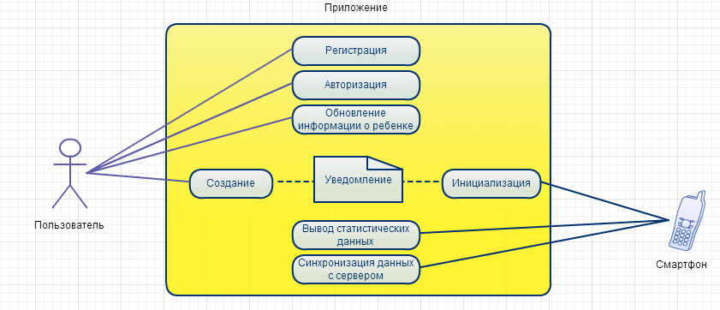
Диаграмма прецедентов

Slide 5
Конкуренты

Slide 6
Конкуренты

